Slide 1



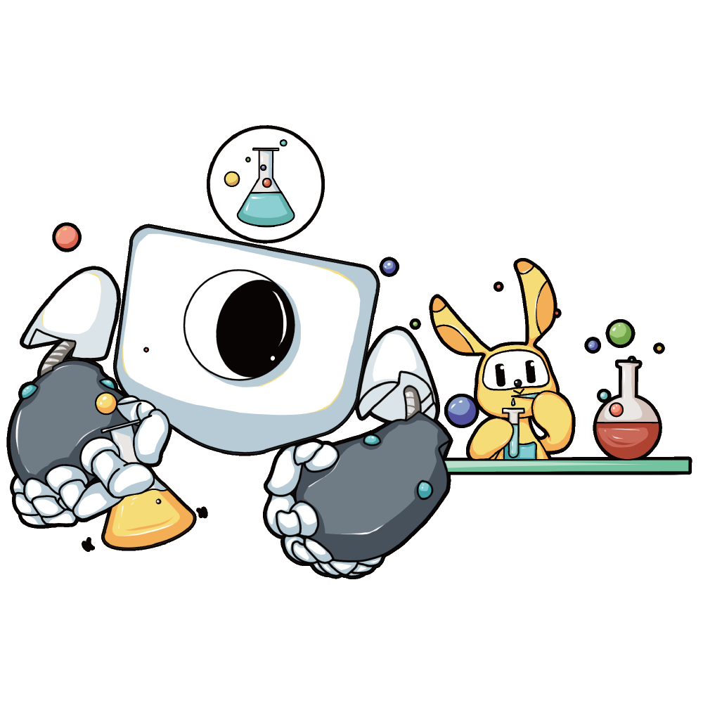

11月活动日常表
时间 | 周一 | 周二 | 周三 | 周四 | 周五 | 周六 | 周日
 |  |  | 11月1日 | 11月2日 | 11月3日 | 11月4日 | 11月5日
活动 | 《科技与发明》5期，每晚20点更新 |  |  |  |  | 《坐不塌的凳子》 发明课 | 《为什么会发生地震》科探课
 |  | 《为什么喉咙会发出声音》科探课 | 《为什么喉咙会发出声音》科探课
时间 | 周一 | 周二 | 周三 | 周四 | 周五 | 周六 | 周日
 | 11月6日 | 11月7日 | 11月8日 | 11月9日 | 11月10日 | 11月11日 | 11月12日
活动 | 《身体与健康》5期，每晚20点更新 |  |  |  |  | 《呼呼的吹风机》 科探课 | 《为什么喉咙会发出声音》科探课
 |  | 《侦探训练营》 侦探课 | 《侦探训练营》 侦探课
时间 | 周一 | 周二 | 周三 | 周四 | 周五 | 周六 | 周日
 | 11月13日 | 11月14日 | 11月15日 | 11月16日 | 11月17日 | 11月18日 | 11月19日
活动 | 《探索自然界》5期，每晚20点更新 |  |  |  |  | 《多样的泥士》自然课 《嘻哈空气科学秀》 | 《口袋科学奇幻秀》科学演出 《为什么牙齿会长虫子》科探课
 |  | 《破解房间盗窃案》侦探课 | 《破解房间盗窃案》侦探课
时间 | 周一 | 周二 | 周三 | 周四 | 周五 | 周六 | 周日
 | 11月20日 | 11月21日 | 11月22日 | 11月23日 | 11月24日 | 11月25日 | 11月26日
活动 | 《身边的科学》5期，每晚20点更新 |  |  |  |  | 《变暖的地球》科探课 科创节科学秀（滨江） | 《为什么轮胎有花纹? 》科探课
 |  | 《破解银行抢劫案》侦探课 | 《破解银行抢劫案》侦探课
点燃好奇，握紧未来 - 与科学口袋一起探索无限可能！

